Slide 1

Scilab
Лекция 1

Slide 2
Scilab– это
математические вычисления
создание алгоритмов
моделирование
анализ, обработка и визуализация данных
научная и инженерная графика
разработка приложений с GUI
огромное количество прикладных пакетов

Slide 3
В Scilab можно выделить пять частей:
Язык Scilab
Среда Scilab
Управляемая графика
Библиотека математических функций
Программный интерфейс

Slide 4
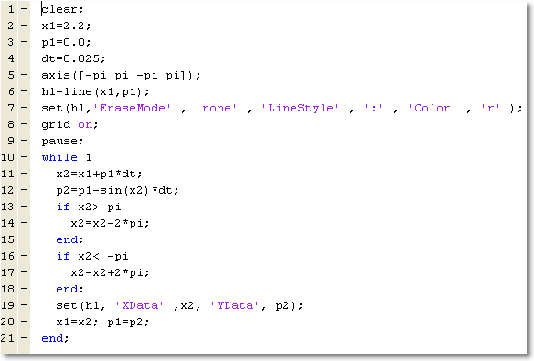
Язык Scilab
Си- и Фортрано-подобный объектно-ориентированный
Огромный набор встроенных функций
Расширяемый пользователем

Slide 5
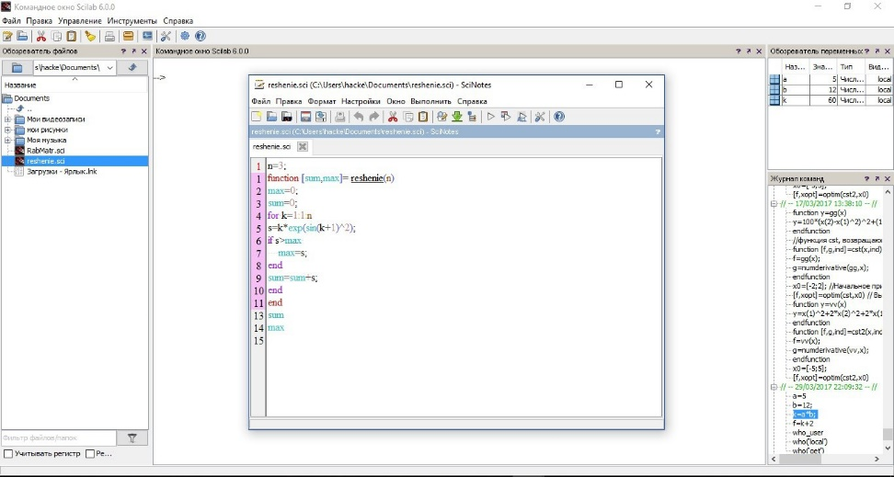
Среда Scilab
-Интерактивная работа -Отладчик
-Управление переменными в рабочем пространстве -Редактор

Slide 6
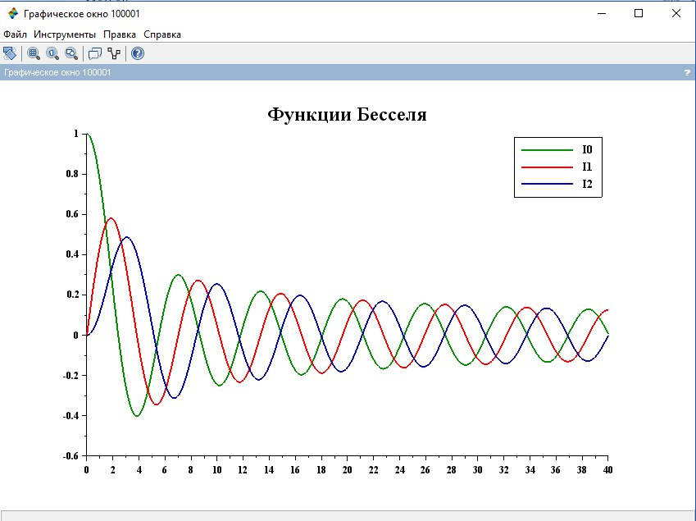
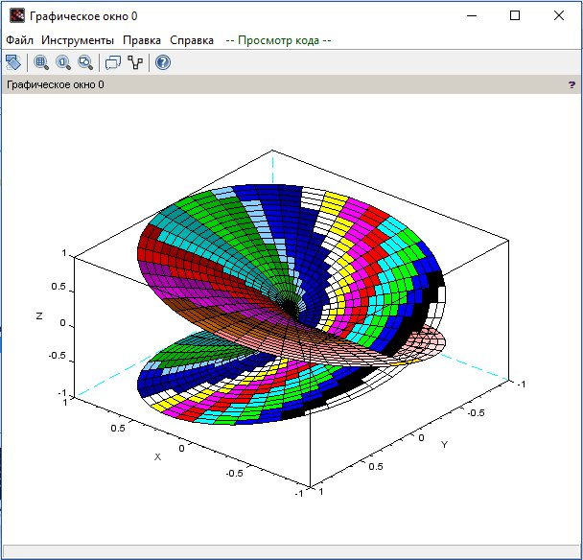
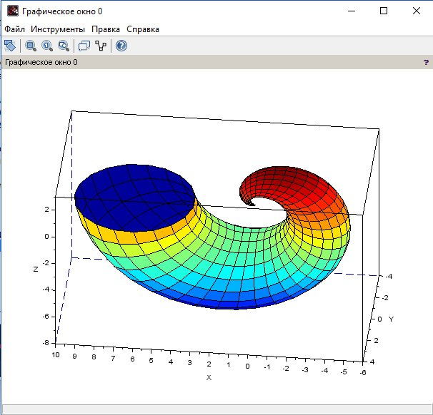
Управляемая графика
Команды высокого уровня для работы с 2D- и 3D-графикой
Анимация
Команды низкого уровня для работы с графикой

Slide 7
Библиотека математических функций
Обширная коллекция вычислительных алгоритмов от элементарных функций (sin, cos и т. п.) до более сложных
обращение матриц
вычисление собственных значений
минимизация функций
дифференцирование
интегрирование
и пр.

Slide 8
Программный интерфейс
API для взаимодействия с программами на языках Си и Фортран

Slide 9
Scilab – язык для работы с матричными объектами
Основной объект Scilab – матрица
Число – это матрица размера (1x1)
Использование матриц
существенно облегчает программирование
делает запись формул краткой и наглядной
В дальнейшем изложении предполагается знакомство с матричной алгеброй и основами программирования

Slide 10
Числа
Основной базовый тип для матриц
Хранятся в формате long (double)
стандарт плавающей точки IEEE
Интервал приблизительно от 10E-308 до 10E+308
Комплексные числа строятся с применением суффиксов i или j (мнимая единица): 2.4e7+3.005i

Slide 11
Другие типы
Строки
Массивы структур (записей)
Массивы ячеек
позволяют объединять в массиве элементы разной природы
Объекты

Slide 12
Переменные и выражения
Переменные определяются пользователем при помощи оператора присваивания: x=5
В левой части – имя переменной
заглавные и строчные буквы различаются
В правой части оператора присваивания может стоять выражение: y=(2-x)/(x+3)
Если выражение встречается вне оператора присваивания, то его значение вычисляется и помещается в системную переменную ans (от answer)
Переменную ans можно использовать для задания новых выражений: z=ans*3
Если оператор присваивания завершить символом «;», то результат на экране не дублируется; в противном случае – выводится на экран:

Slide 13
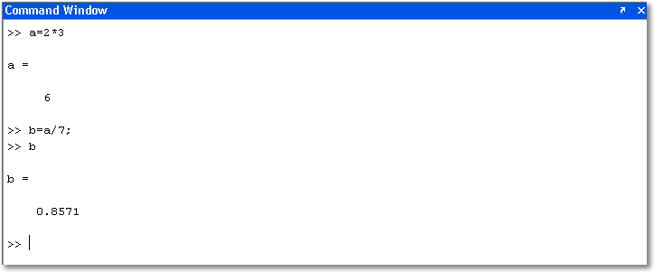

Slide 14
Операторы
При составлении выражений могут быть использованы операторы:
+ сложение
- вычитание
* умножение
/ деление
^ возведение в степень
Приоритет операций обычный. Изменяется при помощи круглых скобок

Slide 15
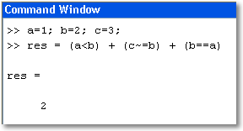
Операции отношения
< | меньше
<= | меньше или равно
> | больше
>= | больше или равно
== | равно
~= | не равно
Приоритет ниже, чем у арифметических операций

Slide 16
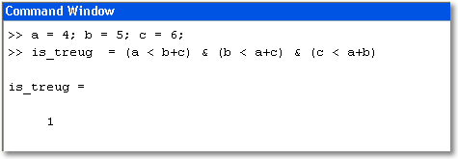
Логические операции
& | и
| | или
~ | не
0 – ложь (false) 1 – истина (true)
Приоритет ниже, чем у арифметических операций и операций отношения

Slide 17

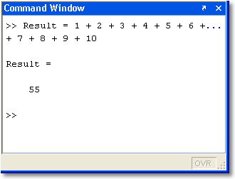
Командная строка
Простейший способ взаимодействия – работа в командной строке (в режиме калькулятора)
строка начинается с приглашения: символа >>
Перемещение по стеку ранее введённых команд – клавиши ↑ и ↓
Для удобства размещения данных в КС можно разбивать вводимое выражение знаком «…»
Очистить командное окно можно комадной clc

Slide 18
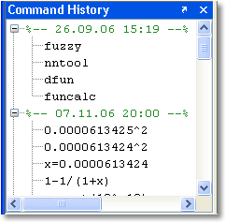
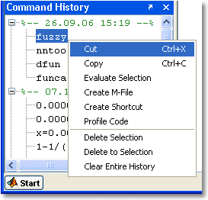
Командная строка
Работа с КС упрощается благодаря окну Command History (меню Desktop)
Здесь хранится сессионная запись всех введённых команд
Их можно скопировать, выполнить и т. п. (см. контекстное меню)

Slide 19
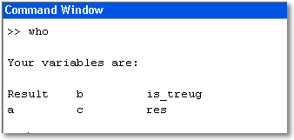
Рабочее пространство (Workspace)
Все переменные хранятся в РП
порой это отнимает много места
Просмотреть список существующих в РП переменных можно командой who:

Slide 20
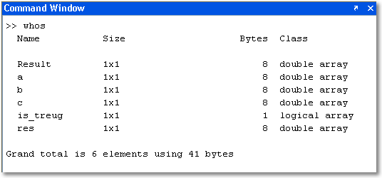
Рабочее пространство (Workspace)
Более подробную информацию о переменных РП можно вывести командой whos:

Slide 21
Рабочее пространство (Workspace)
После закрытия сеанса работы все переменные, вычисленные в течение сеанса, теряются. Однако их можно сохранить для последующего использования в иных сеансах, сохранив содержимое РП в файле на диске
командой меню: File \ Save Workspace As…
командой Matlab: save

Slide 22
Команда clear
Служит для удаления переменных из РП
clear – удаляет все переменные
clear all – удаляет всё, включая классы, функции, скомпилированные файлы и пр.
clear x y z – удаляет переменные x, y и z.

Slide 23
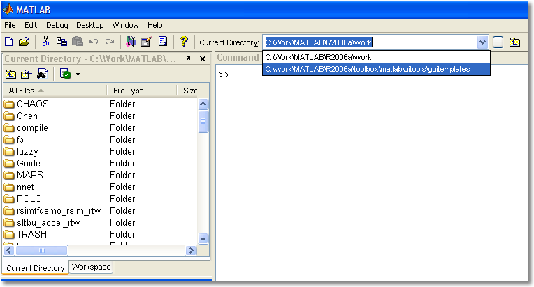
Рабочий каталог
Все файлы (данные, функции и пр.), созданные пользователем сохраняются в текущем каталоге (Current Directory)
Изменить текущий каталог можно
командой cd <путь>
в строке ввода Current Directory на панели инструментов:
в окне Current Directory

